Slide 2








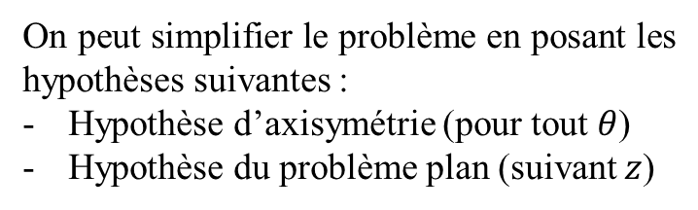
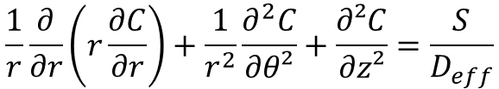

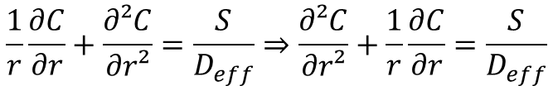
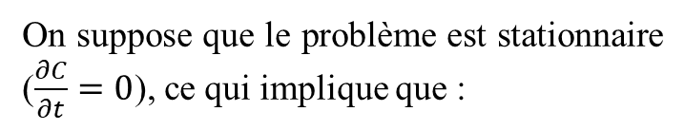
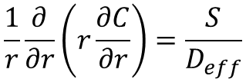

QUESTION A
On considère le problème suivant :
$$\frac{∂C}{∂t}=D_{eff}∇^{2}C−S$$
On suppose que le problème est stationnaire ($\frac{∂C}{∂t}=0$), ce qui implique que :
$$0=D_{eff}∇^{2}C−S⇒∇^{2}C=\frac{S}{D_{eff}}$$
$$\frac{1}{r}\frac{∂}{∂r}\left(r\frac{∂C}{∂r}\right)+\frac{1}{r^{2}}\frac{∂^{2}C}{∂θ²}+\frac{∂²C}{∂z²}=\frac{S}{D_{eff}}$$
Le problème est un problème elliptique
On décide de prendre les coordonnées cylindriques en raison de la géométrie du problème (i.e., étude d’un pilier cylindrique).
On peut simplifier le problème en posant les hypothèses suivantes :
Hypothèse d’axisymétrie (pour tout $θ$)
Hypothèse du problème plan (suivant $z$)
$$\frac{1}{r}\frac{∂}{∂r}\left(r\frac{∂C}{∂r}\right)=\frac{S}{D_{eff}}$$
Par dérivation du produit
$$C(r,θ,z)⇒C(r,z)$$
$$\frac{1}{r}\frac{∂C}{∂r}+\frac{∂²C}{∂r²}=\frac{S}{D_{eff}}⇒\frac{∂²C}{∂r²}+\frac{1}{r}\frac{∂C}{∂r}=\frac{S}{D_{eff}}$$
$$C(r,z)⇒C(r)$$
Voici le schéma de discrétisation proposé (5 nœuds i.e., $N=5$) :
$$i=1$$
$$i=5$$
$$r=0$$
$$r=R$$
$$r$$
$$∆r=\frac{R}{N−1}=\frac{R}{4}$$

Slide 3

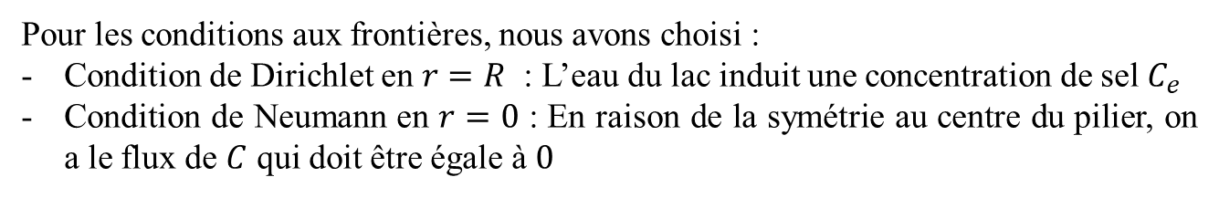
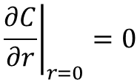
QUESTION A
Pour les conditions aux frontières, nous avons choisi :
Condition de Dirichlet en $r=R$ : L’eau du lac induit une concentration de sel $C_{e}$
Condition de Neumann en $r=0$ : En raison de la symétrie au centre du pilier, on a le flux de $C$ qui doit être égale à $0$
$$C\left(r=R\right)=C_{e}$$
$${\left.\frac{∂C}{∂r}\right|}_{r=0}=0$$

Slide 4
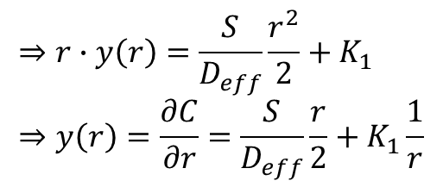
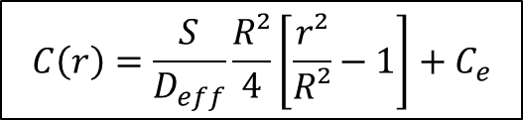
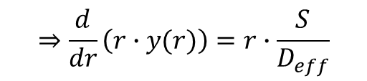
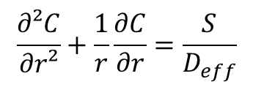
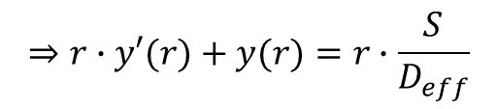

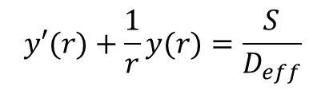
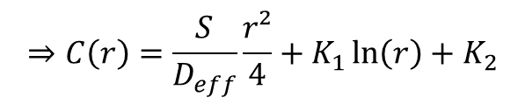
QUESTION B
On souhaite résoudre analytiquement le problème :
$$\frac{∂²C}{∂r²}+\frac{1}{r}\frac{∂C}{∂r}=\frac{S}{D_{eff}}$$
On pose $y(r)=\frac{∂C}{∂r}$ et on se rend compte que l’on obtient une équation différentielle de la forme :
$$y′(r)+\frac{1}{r}y(r)=\frac{S}{D_{eff}}$$
$$⇒r∙y′(r)+y(r)=r∙\frac{S}{D_{eff}}$$
On remarque que le terme $r∙y′(r)+y(r)$ n’est rien d’autre que $\frac{d}{dr}\left(r∙y(r)\right)$ ce qui donne:
$$⇒\frac{d}{dr}\left(r∙y(r)\right)=r∙\frac{S}{D_{eff}}$$
$$⇒r∙y\left(r\right)=\frac{S}{D_{eff}}\frac{r^{2}}{2}+K_{1}⇒y\left(r\right)=\frac{∂C}{∂r}=\frac{S}{D_{eff}}\frac{r}{2}+K_{1}\frac{1}{r}$$
On intègre une première fois :
$$⇒C\left(r\right)=\frac{S}{D_{eff}}\frac{r²}{4}+K_{1}\ln\left(r\right)+K_{2}$$
On intègre une seconde fois :
On a 2 constantes d’intégrations, on utilise nos 2 C.L
C.L Neumann : $y\left(r=0\right)=0$
Le 1er terme devient nul mais le 2nd amène à une singularité. Il faut donc imposer $K_{1}=0$ pour que le problème soit bien définis en tout point du domaine.
C.L Dirichlet : C$\left(r=R\right)=C_{e}⇒K_{2}=C_{e}−\frac{S}{D_{eff}}\frac{R²}{2}$
$$C\left(r\right)=\frac{S}{D_{eff}}\frac{R²}{4}\left[\frac{r²}{R²}−1\right]+C_{e}$$
Finalement, on montre bien que :

Slide 5
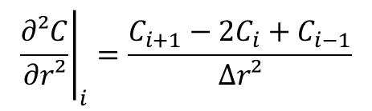
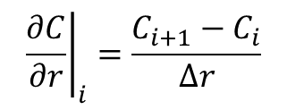
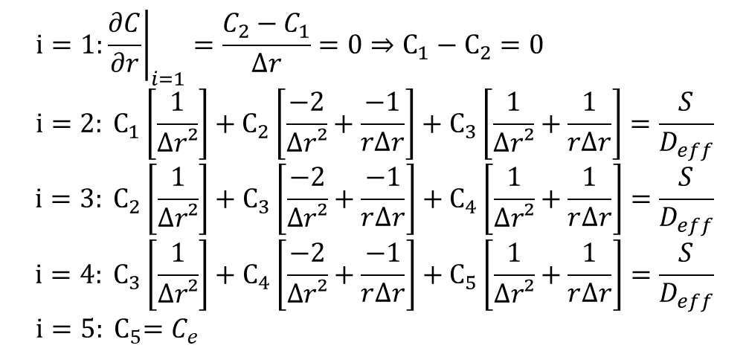
QUESTION C
On prend les schémas de discrétisation spatiaux suivants :
$${\left.\frac{∂C}{∂r}\right|}_{i}=\frac{C_{i+1}−C_{i}}{∆r}$$
Ordre 1
$${\left.\frac{∂²C}{∂r²}\right|}_{i}=\frac{C_{i+1}−{2C}_{i}+C_{i−1}}{∆r²}$$
Ordre 2
On introduits ces schémas dans l’équation du problème :
$$\frac{∂²C}{∂r²}+\frac{1}{r}\frac{∂C}{∂r}=\frac{S}{D_{eff}}⇒C_{i−1}\left[\frac{1}{∆r²}\right]+C_{i}\left[\frac{−2}{∆r²}+\frac{−1}{r∆r}\right]+C_{i+1}\left[\frac{1}{∆r²}+\frac{1}{r∆r}\right]=\frac{S}{D_{eff}}$$
On développe cette équation pour chaque nœud (i.e., $i∈[1;5]$) :
$$i=1:{\left.\frac{∂C}{∂r}\right|}_{i=1}=\frac{C_{2}−C_{1}}{∆r}=0⇒C_{1}−C_{2}=0$$
$${i=2: C}_{1}\left[\frac{1}{∆r²}\right]+C_{2}\left[\frac{−2}{∆r²}+\frac{−1}{r∆r}\right]+C_{3}\left[\frac{1}{∆r²}+\frac{1}{r∆r}\right]=\frac{S}{D_{eff}}$$
$${i=3: C}_{2}\left[\frac{1}{∆r²}\right]+C_{3}\left[\frac{−2}{∆r²}+\frac{−1}{r∆r}\right]+C_{4}\left[\frac{1}{∆r²}+\frac{1}{r∆r}\right]=\frac{S}{D_{eff}}$$
$${i=4: C}_{3}\left[\frac{1}{∆r²}\right]+C_{4}\left[\frac{−2}{∆r²}+\frac{−1}{r∆r}\right]+C_{5}\left[\frac{1}{∆r²}+\frac{1}{r∆r}\right]=\frac{S}{D_{eff}}$$
$${ i=5: C}_{5}=C_{e}$$

